Slide 1
Como matricularse con un Cupón de Descuentos
Notes:
[Las notas del profesor, si procede, irán aquí.]

Slide 2
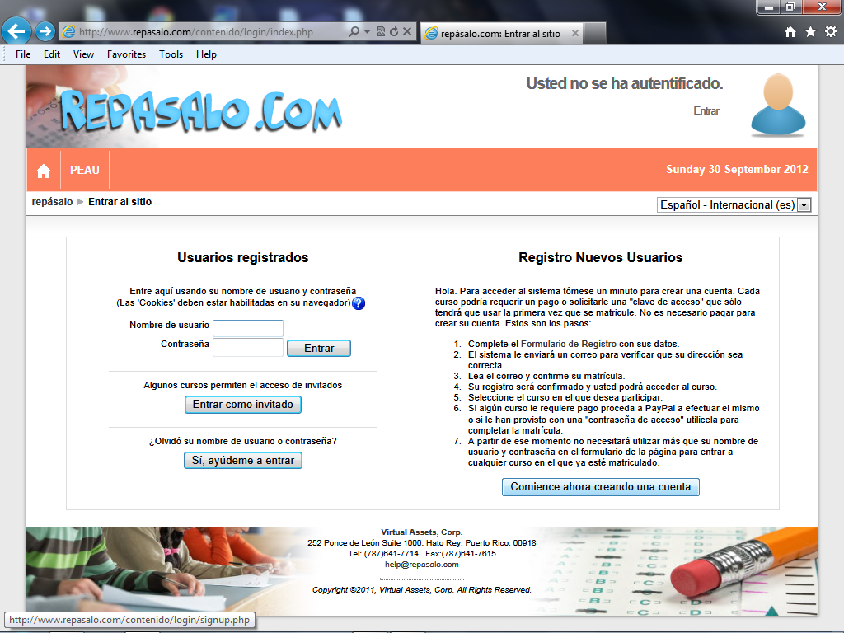
Como matricularse con un Cupón de Descuentos
Este tema demuestra como matricularse en el repaso del PEAU para aquellas personas que han obtenido un cupon de descuentos.

Slide 3
Como matricularse con un Cupón de Descuentos
Paso1
El primer paso es crear una cuenta de acceso al sistema.
Haga clic en el botón Comience ahora creando una cuenta.

Slide 4
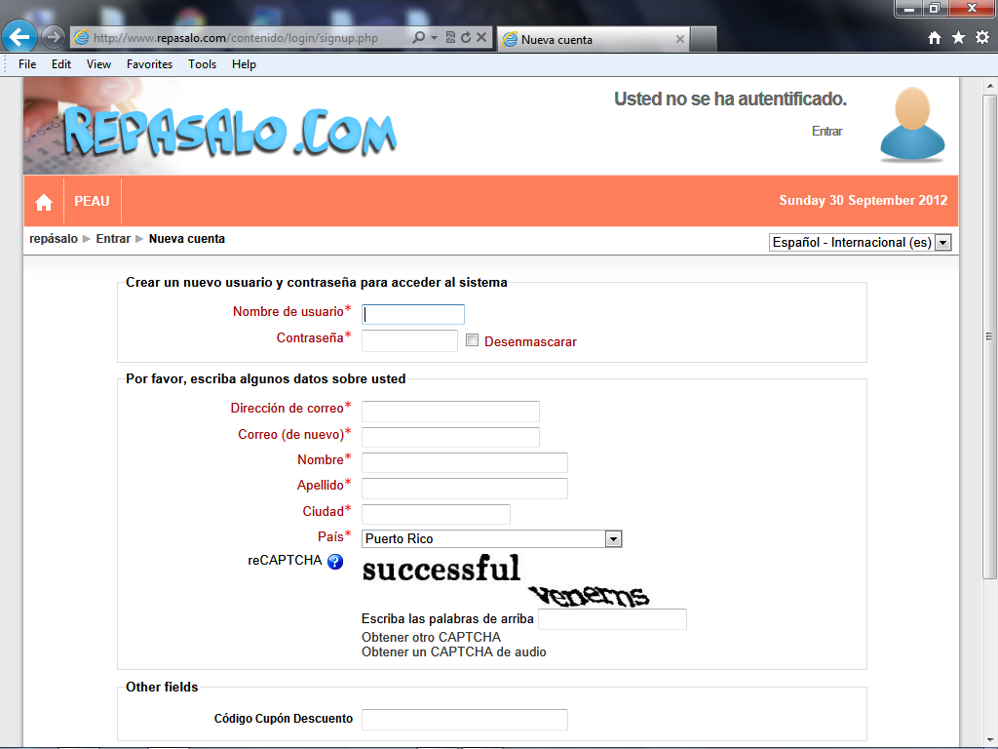
Como matricularse con un Cupón de Descuentos
Paso2
Ustéd escoje el nombre de usuario que desea utilizar.
Introduzca la información que desee en el campo Nombre de usuario. Introduzca "repasalodemo".

Slide 5
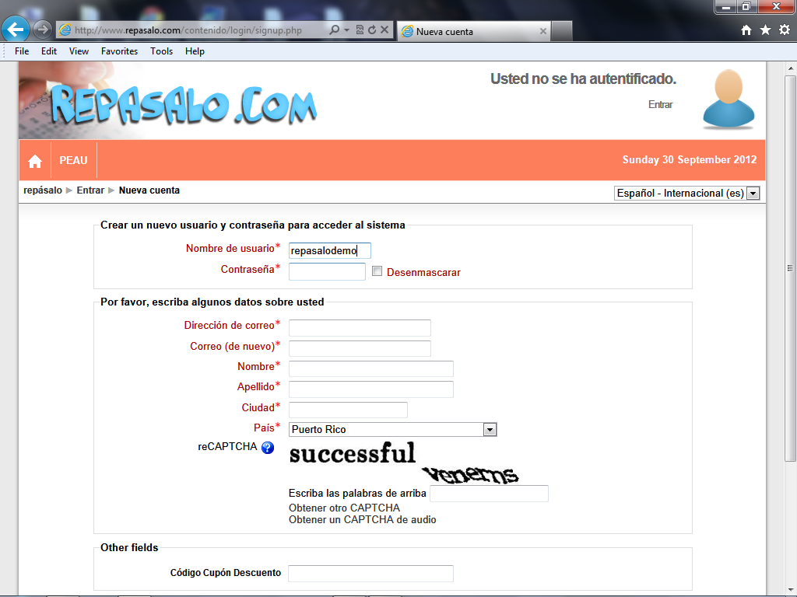
Como matricularse con un Cupón de Descuentos
Paso3
Haga clic en el campo Contraseña.

Slide 6
Como matricularse con un Cupón de Descuentos
Paso4
Usted escoge la contraseña que desea utilizar.
Introduzca la información que desee en el campo Contraseña. Introduzca "password".

Slide 7
Como matricularse con un Cupón de Descuentos
Paso5
Haga clic en el campo Dirección de correo.

Slide 8
Como matricularse con un Cupón de Descuentos
Paso6
Ingrese la dirección de correo eléctrónico que desea utilizar. Tenga en consideración que debe acceso a la cuenta de email provista para validar su cuenta antes de poder entrar al repaso.
Introduzca la información que desee en el campo Dirección de correo. Introduzca "repasalodemo@gmail.com".

Slide 9
Como matricularse con un Cupón de Descuentos
Paso7
Haga clic en el campo Correo (de nuevo).

Slide 10
Como matricularse con un Cupón de Descuentos
Paso8
Por seguridad, por favor, reconfirme su cuenta.
Introduzca la información que desee en el campo Correo (de nuevo). Introduzca "repasalodemo@gmail.com".

Slide 11
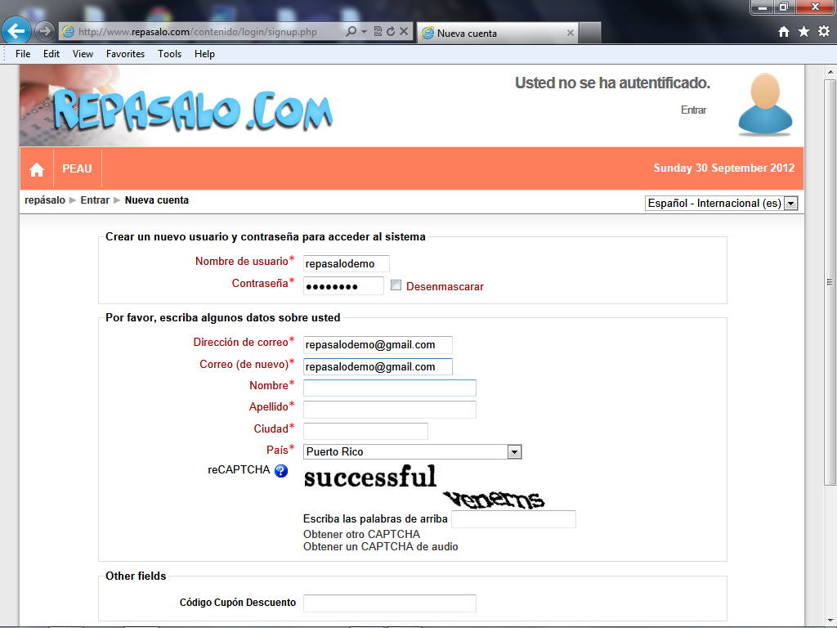
Como matricularse con un Cupón de Descuentos
Paso9
Haga clic en el campo Nombre.

Slide 12
Como matricularse con un Cupón de Descuentos
Paso10
Escriba su nombre.
Introduzca la información que desee en el campo Nombre. Introduzca "Repasalo".

Slide 13
Como matricularse con un Cupón de Descuentos
Paso11
Entre su apellido.
Introduzca la información que desee en el campo Apellido. Introduzca "Demo".

Slide 14
Como matricularse con un Cupón de Descuentos
Paso12
Indique en que ciudad reside.
Introduzca la información que desee en el campo Ciudad. Introduzca "San Juan".

Slide 15
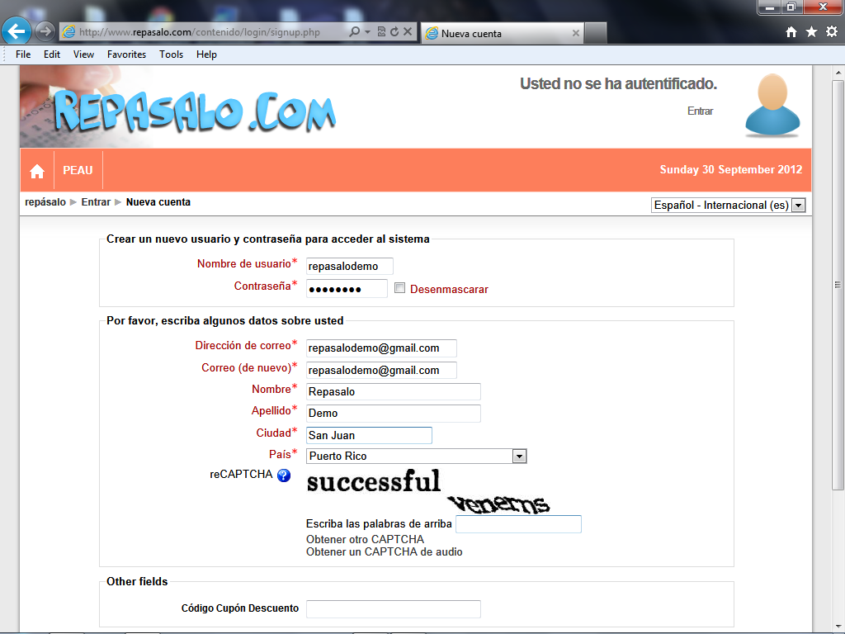
Como matricularse con un Cupón de Descuentos
Paso13
Haga clic en el campo Escriba las palabras de arriba.

Slide 16
Como matricularse con un Cupón de Descuentos
Paso14
El código CAPTCHA es una sistema de seguridad que previene la creación de cuentas hackeadas o automáticas en el sistema. Es necesario que ingrese las letras que identifique en la imágen presentada.
Introduzca la información que desee en el campo Escriba los números que oye. Introduzca "seccessful venerns".

Slide 17
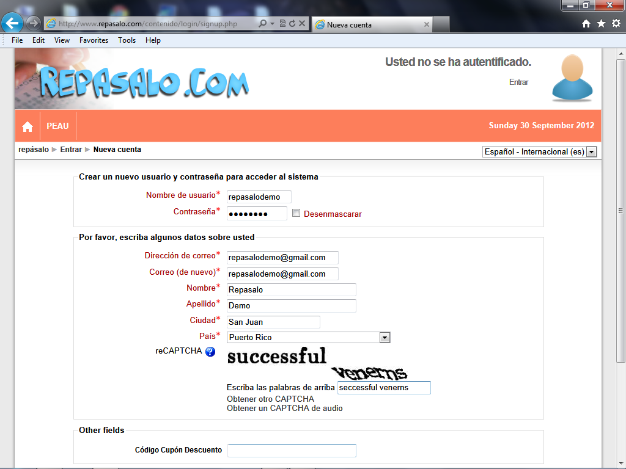
Como matricularse con un Cupón de Descuentos
Paso15
Si ustéd adquirió el curso por medio de una promoción de descuento, es necesario que ingrese el codigo provisto en su recibo en éste campo. De no hacerlo, no receibirá el código de acceso al sistema. El código de acceso de descuento no se puede reusar.
Si usted planifica comprar el repaso por medio de tarjeta de crédito u otro medio de pago puede dejar este campo en blanco.
Haga clic en el campo Código Cupón.

Slide 18
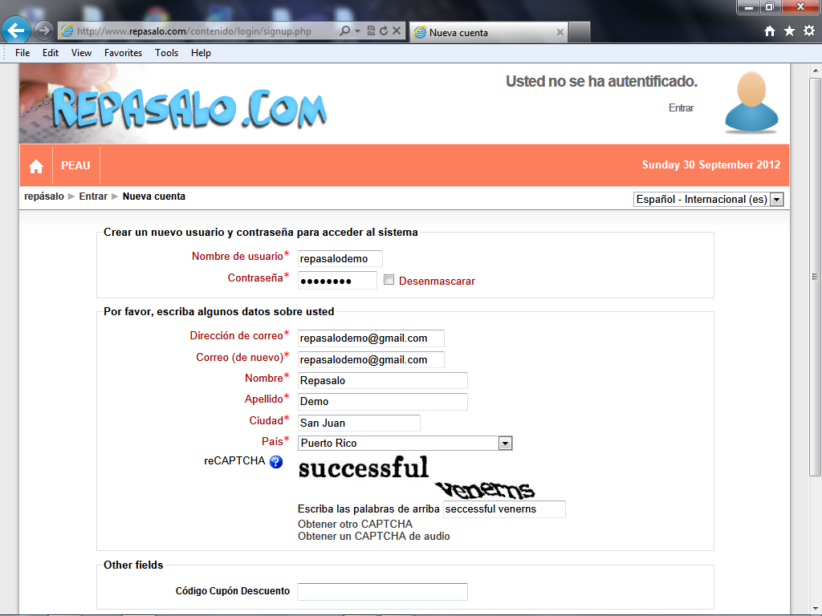
Como matricularse con un Cupón de Descuentos
Paso16
En este ejemplo utilizaremos un código de descuento de demostración.
Introduzca la información que desee en el campo Código Cupón. Introduzca "1a1b1c1d1f1g1h1i1j1k1l1m".

Slide 19
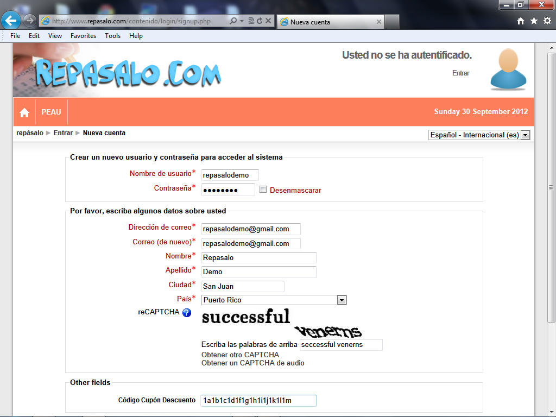
Como matricularse con un Cupón de Descuentos
Paso17
Pulse el botón izquierdo del ratón sobre la barra de desplazamiento y arrástrelo hasta la ubicación que desee.
Esto le permitira ver el final de la pantalla donde se encuentra el botón de crear.

Slide 20
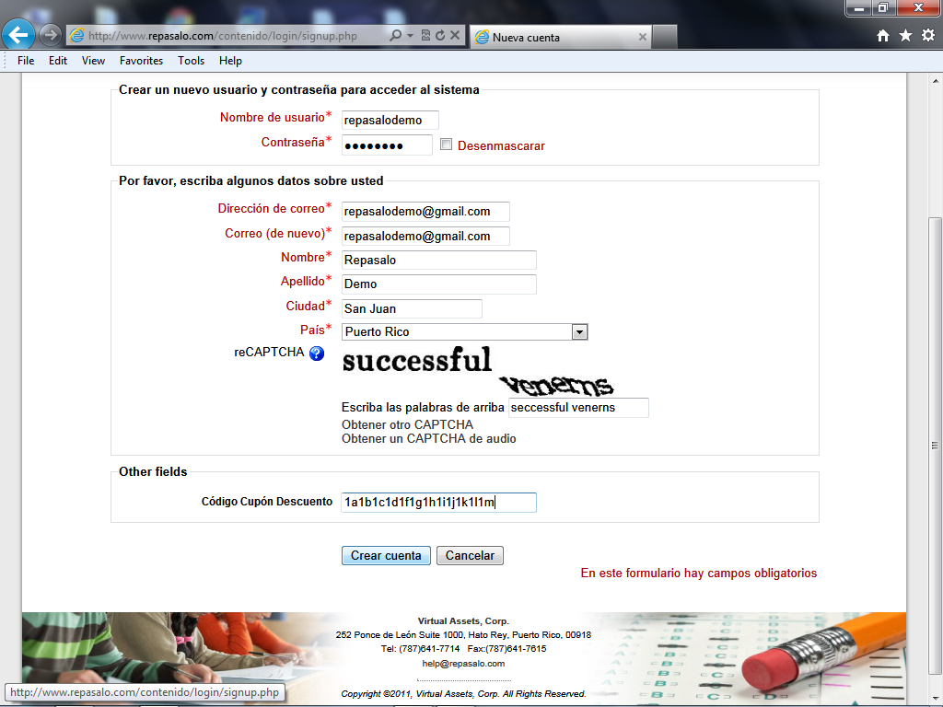
Como matricularse con un Cupón de Descuentos
Paso18
Haga clic en el botón Crear cuenta.

Slide 21
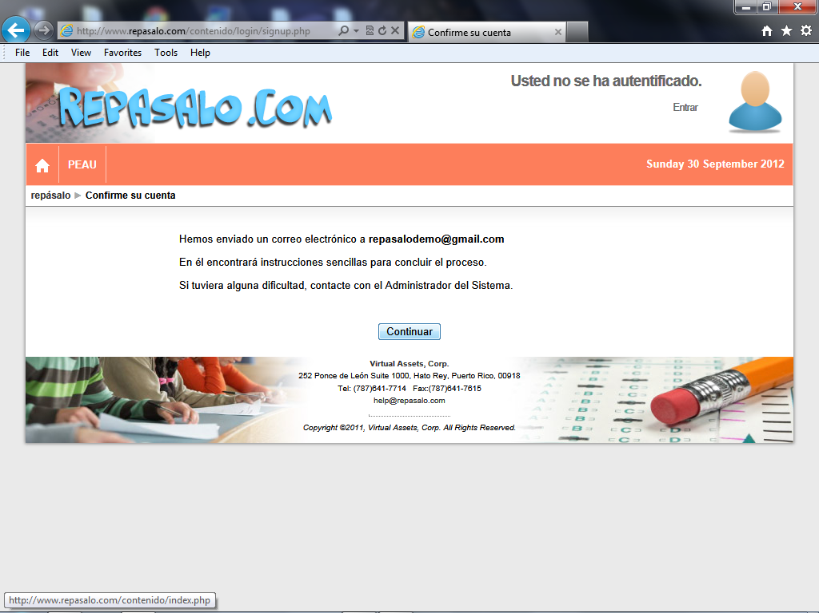
Como matricularse con un Cupón de Descuentos
Paso19
El sistema le envía un e-mail de confirmación a la dirección que indicó al crear su cuenta. Deberá acceder ese email para activar el acceso a su cuenta.
Haga clic en el botón Continuar.

Slide 22
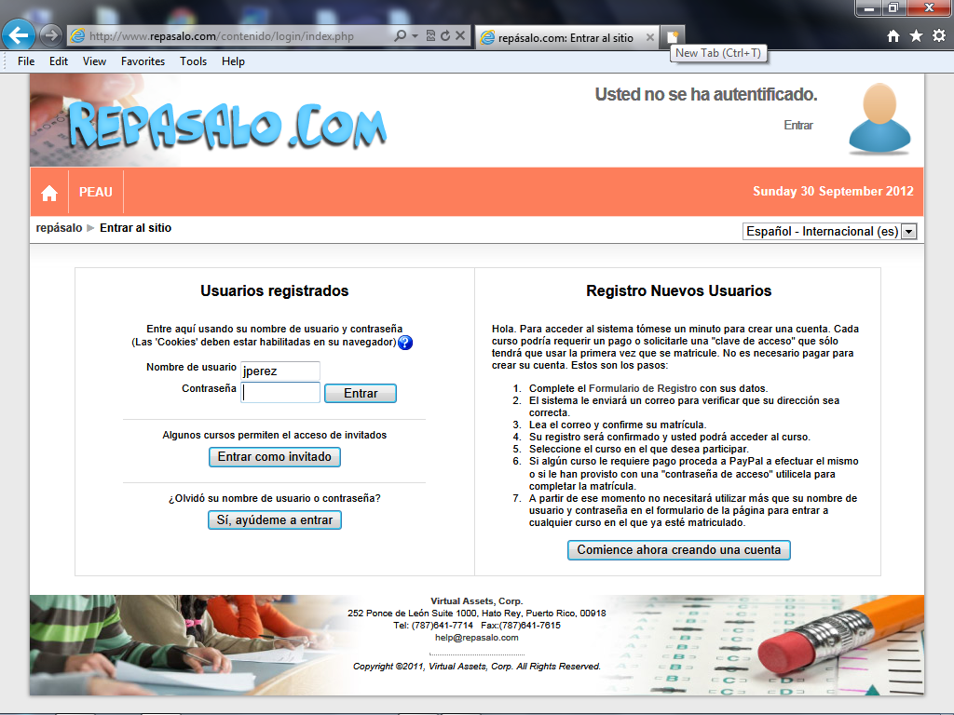
Como matricularse con un Cupón de Descuentos
Paso20
Abrimos un nuevo TAB del Internet Explorer para entrar a la cuenta de E-MAIL.
Haga clic en el botón New Tab (Ctrl+T).

Slide 23
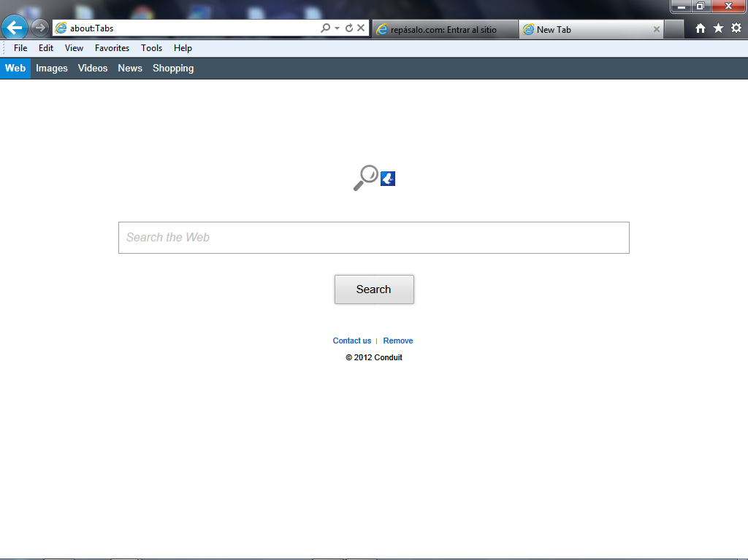
Como matricularse con un Cupón de Descuentos
Paso21
Haga clic en el campo Address.

Slide 24
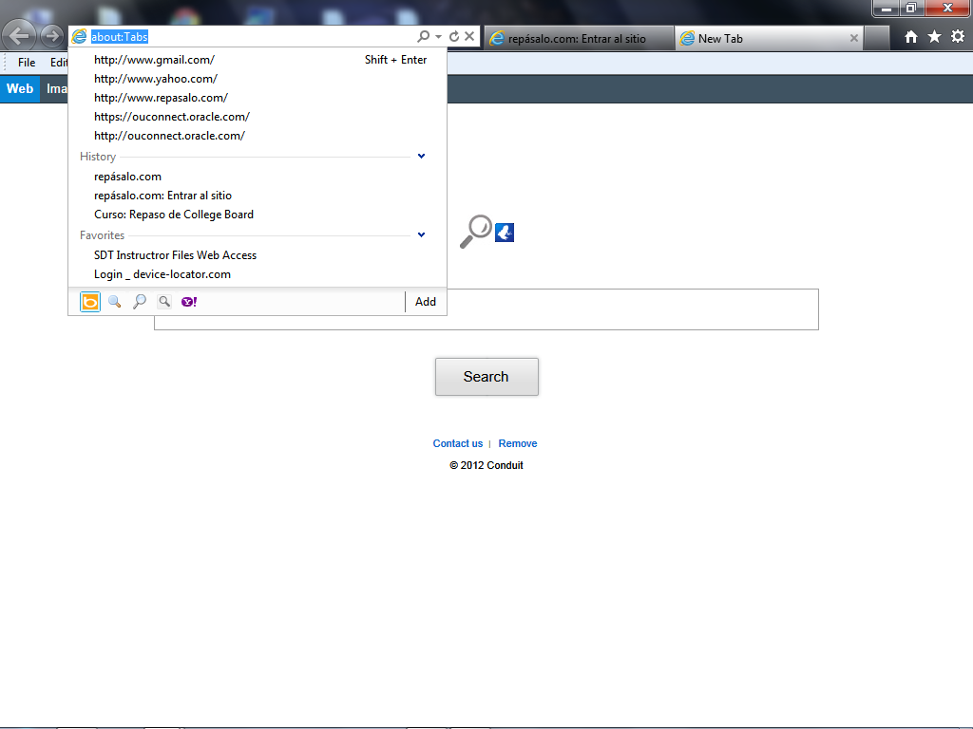
Como matricularse con un Cupón de Descuentos
Paso22
Escriba la dirección de su proveedor de correo electrónico.
Introduzca la información que desee en el campo. Introduzca "www.gmail.com".

Slide 25
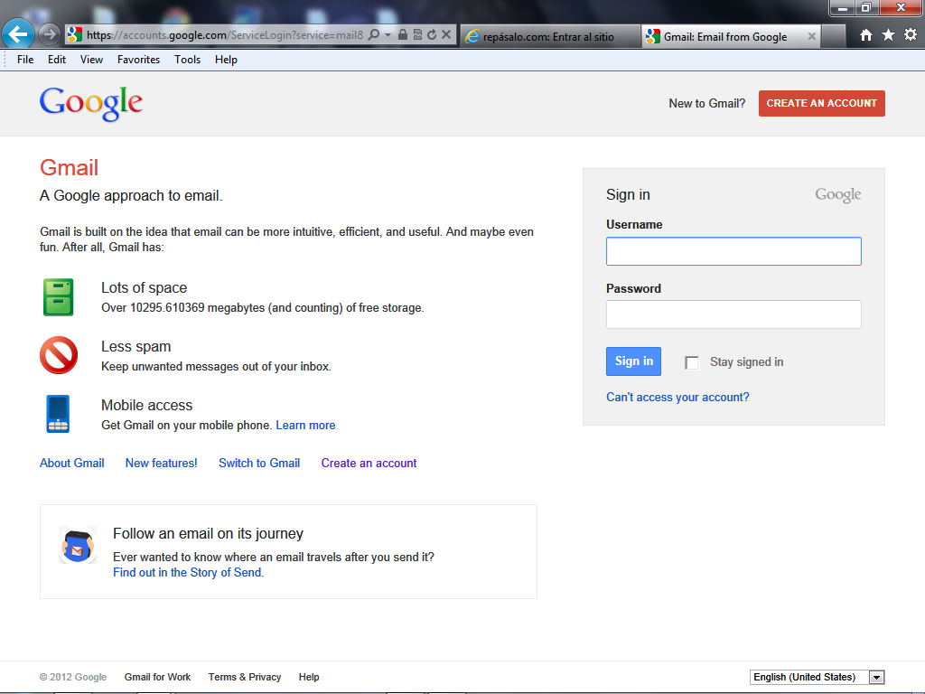
Como matricularse con un Cupón de Descuentos
Paso23
Procedemos a conectarnos a nuestro sistema de correo electrónico.
Haga clic en el campo Username.

Slide 26
Como matricularse con un Cupón de Descuentos
Paso24
Entre la cuenta de su correo electrónico.
Introduzca la información que desee en el campo Username. Introduzca "repasalodemo@gmail.com".

Slide 27
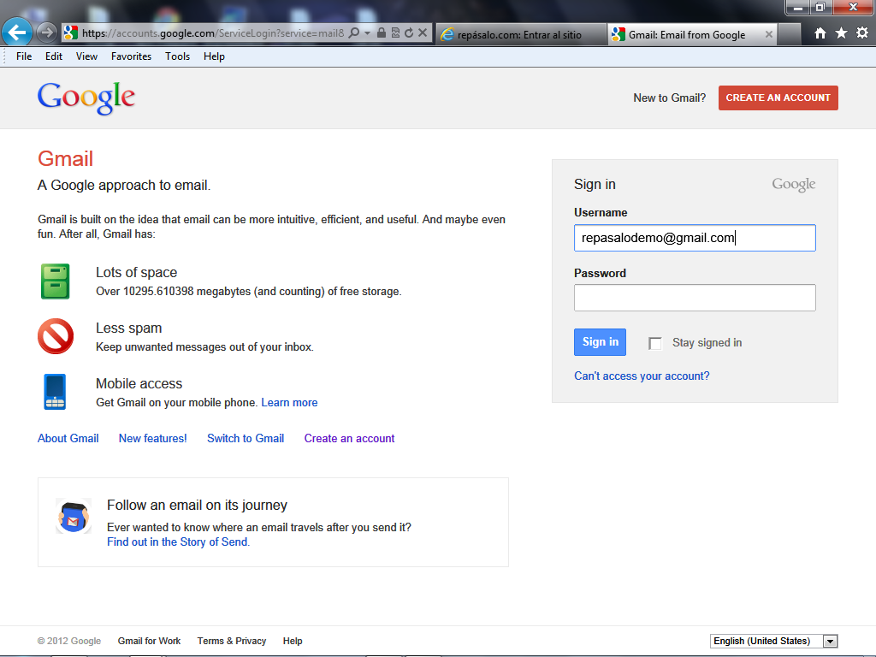
Como matricularse con un Cupón de Descuentos
Paso25
Haga clic en el campo Password.

Slide 28
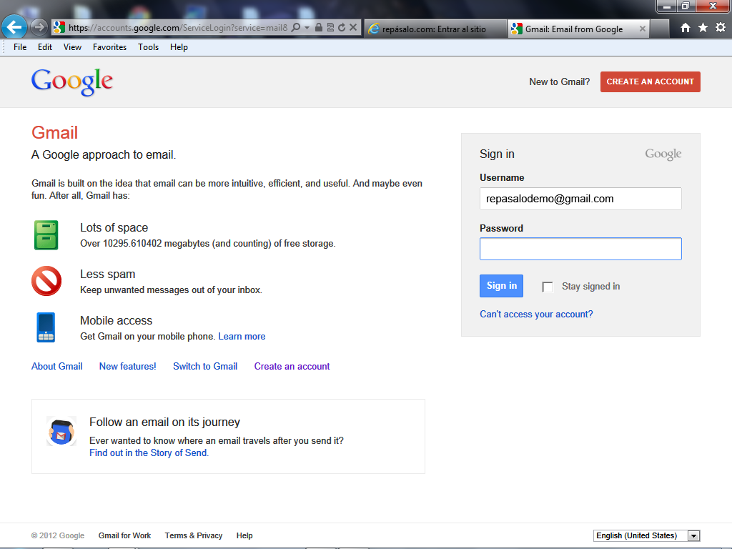
Como matricularse con un Cupón de Descuentos
Paso26
Entre la contraseña de su correo electrónico.
Introduzca la información que desee en el campo Password. Introduzca "password".

Slide 29
Como matricularse con un Cupón de Descuentos
Paso27
Haga clic en el botón Sign in.

Slide 30
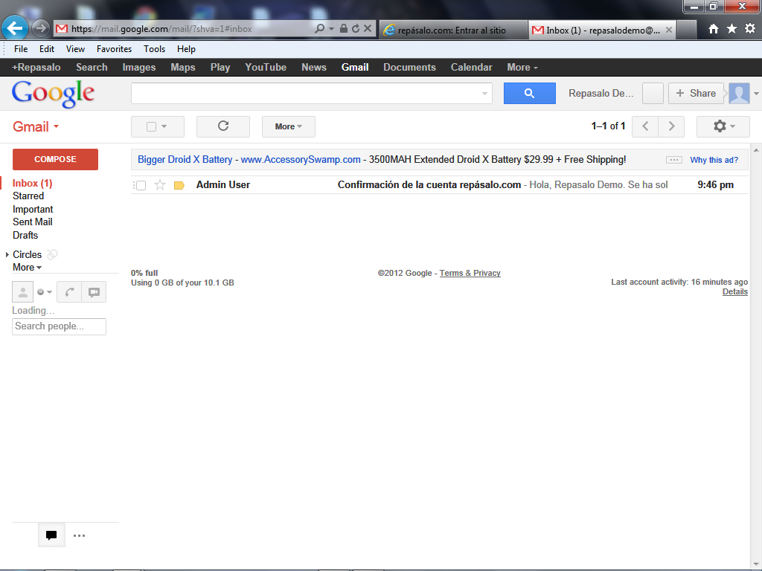
Como matricularse con un Cupón de Descuentos
Paso28
Identifique un email que recibió de repasalo.com enviado por el usuario Admin User con el tema Confirmación de la cuenta repasalo.com.
Haga clic en el vínculo.

Slide 31
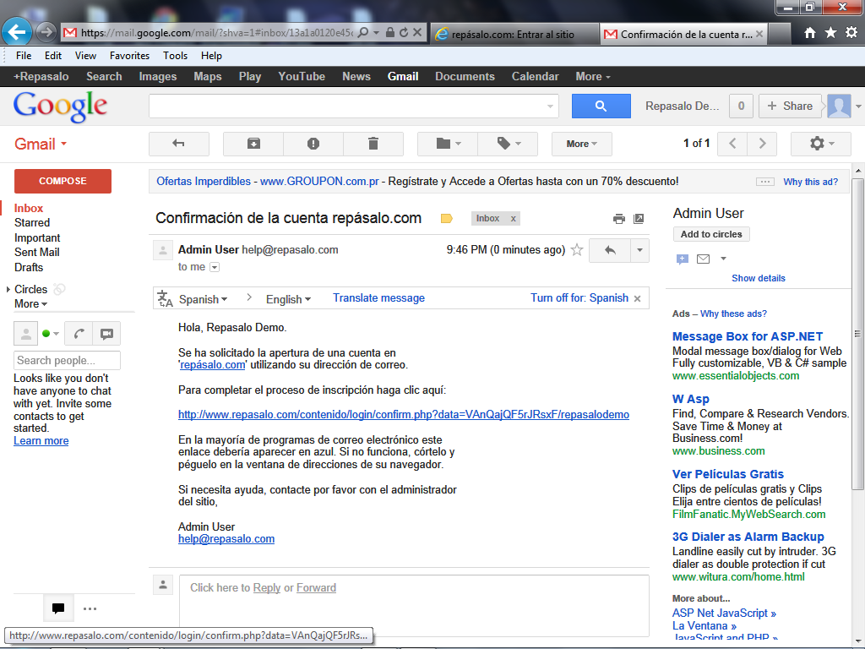
Como matricularse con un Cupón de Descuentos
Paso29
En el e-mail encontrará un enlace para activar su cuenta.
Haga clic en el vínculo http://www.repasalo.com/contenido/login/confirm.php?data=VAnQajQF.

Slide 32
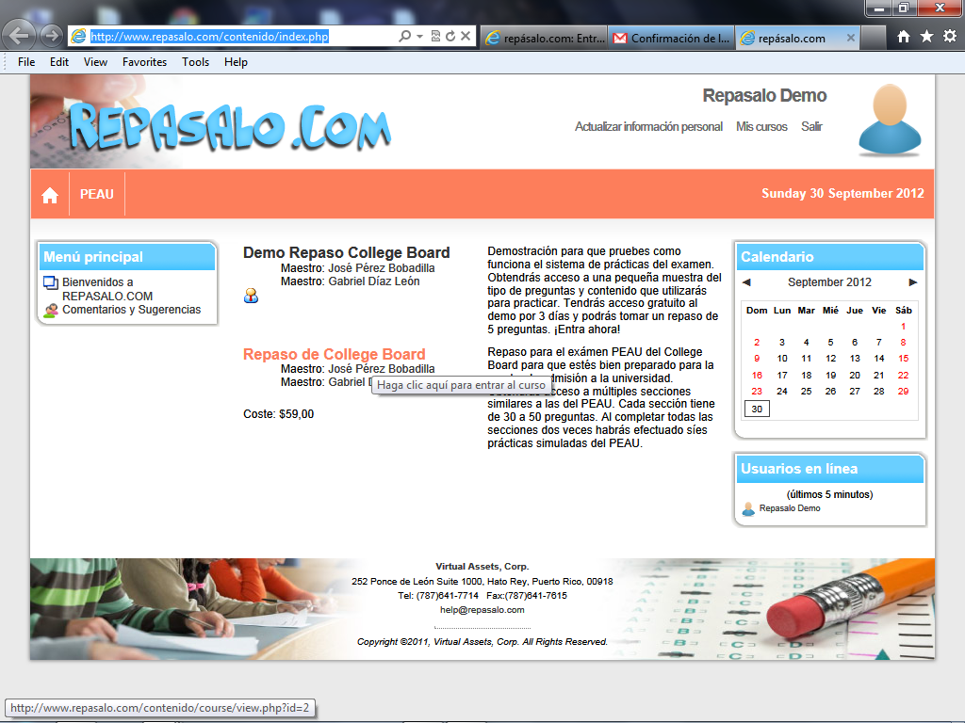
Como matricularse con un Cupón de Descuentos
Paso30
Una vez activada su cuenta podrá utilizar su usuario y contraseña recien creados para acceder los repasos disponibles.
Escoja el repaso que interesa y haga clic en su título para accederlo.
Haga clic en el vínculo Repaso de College Board.

Slide 33
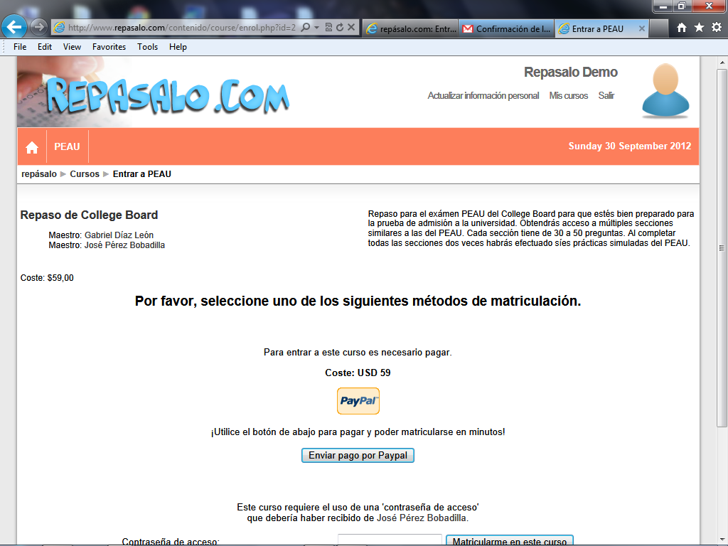
Como matricularse con un Cupón de Descuentos
Paso31
La pantalla de matrícula se presenta. Como usted ya cuenta con un cupón de descuento no es necesario que efectue el pago con PayPal. Utilizaremos la clave de acceso provista a usted por nuestro personal para completar la matricula.
Deslice la pantalla hasta al final hasta alcanzar el campo llamado Contraseña de Acceso.
Haga clic en la barra de desplazamiento.

Slide 34
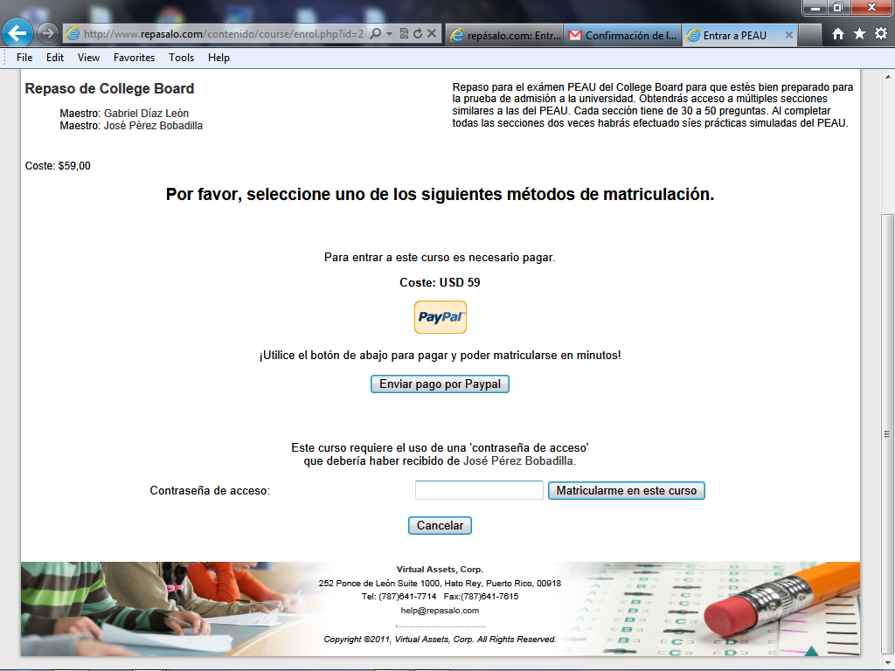
Como matricularse con un Cupón de Descuentos
Paso32
Haga clic en el campo Contraseña de acceso:.

Slide 35
Como matricularse con un Cupón de Descuentos
Paso33
Ingrese el código de acceso que le fue provisto por nuestro personal. Este código de acceso es único para cada usuario, cambia cada 2 dias y se puede utilizar una sola vez.
Una vez ya ha ingresado el código y se ha matriculado en el curso no será necesario que lo vuela a ingresar.
Introduzca la información que desee en el campo Matricularme en este curso. Introduzca "CODIGOACCESO".

Slide 36
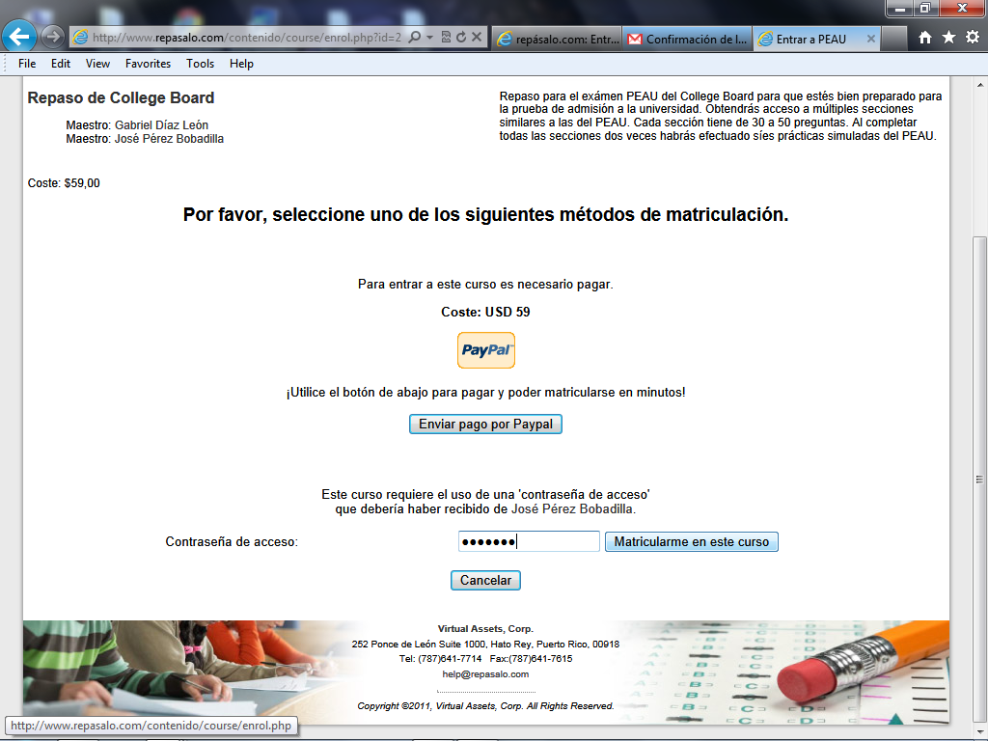
Como matricularse con un Cupón de Descuentos
Paso34
Haga clic en el botón Matricularme en este curso.

Slide 37
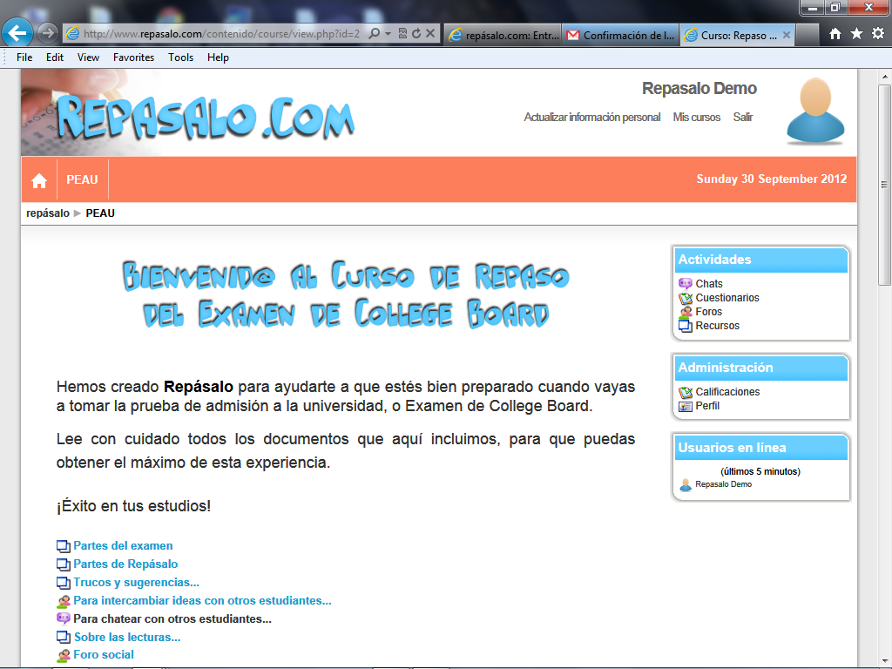
Como matricularse con un Cupón de Descuentos
Paso35
Su matrícula en el repaso PEAU utilizando un Cupón de Descuento ha sido completada.
Cada vez que se conecte al sistema podrá hacer clic en el tíulo del repaso y acceder el mísmo sin necesidad de re-entrar el código o efectuar pago alguno.
Fin de procedimiento.

